Slide 1
SOAP X Rest como escolher o melhor webservice
Carla Regina de Moraes Tonon
Desenvolvedora Java na Totvs

Slide 2

Agenda
Visão geral
Integrações como surgiram?
Benefícios do Protocolo SOAP
Desvantagens
Caso Prático
Surgimento do Protocolo Rest
Desvantagens
Caso Prático
Conclusão

Slide 3
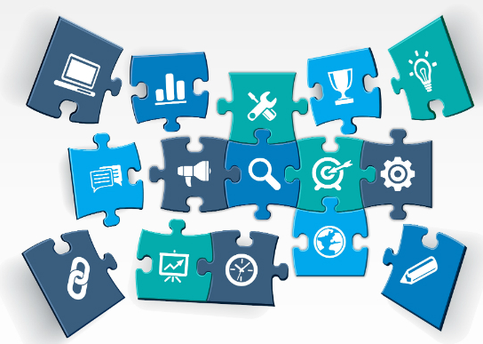
Visão geral

Slide 4
Integrações como surgiram?
Na década de 1990 integrações se tornaram itens essenciais;
A partir dessa prática os sistemas se tornaram mais flexíveis e retrabalho foi minimizado

Slide 5
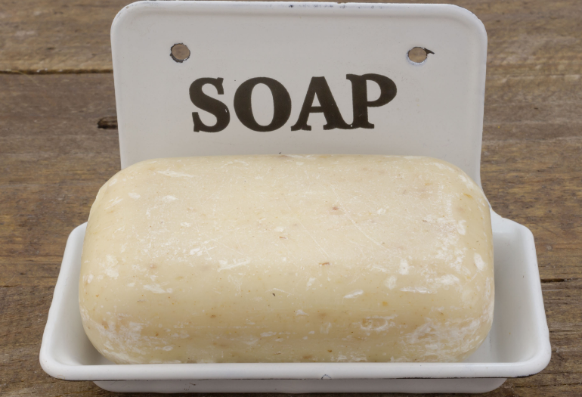
O que é SOAP?

Slide 6
Simple Object Access Protocolo
Baseia-se num protocolo que “envelopa” o conteúdo associado a WSDL, que é uma linguagem que descreve os serviços oferecidos.
(Barbosa, 2013)

Slide 7
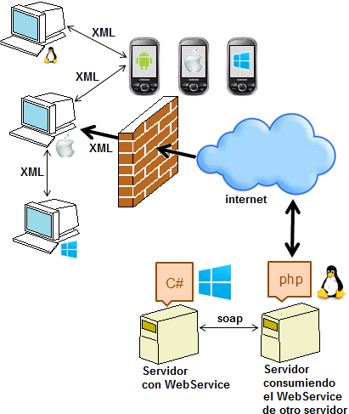
Esquema do Protocolo SOAP

Slide 8
Benefícios do Protocolo SOAP
Processamento e chamada assíncronos;
Contratos formais;
Operações stateful(guarda o estado do objeto);
Trabalha sobre qualquer protocolo de comunicação;
Pode ser escrito totalmente com WSDL;
Alta confiabilidade;
Segurança e autenticação são intrínsecos

Slide 9

Desvantagens
Complexidade;
Permite apenas formato XML;
Requer mais recursos;
“Engessado”

Slide 10
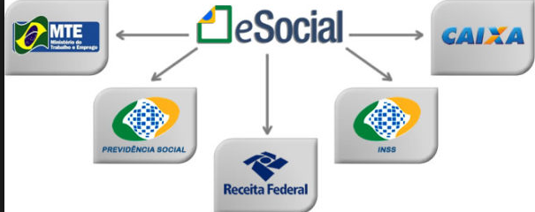
Caso Prático - eSocial

Slide 11
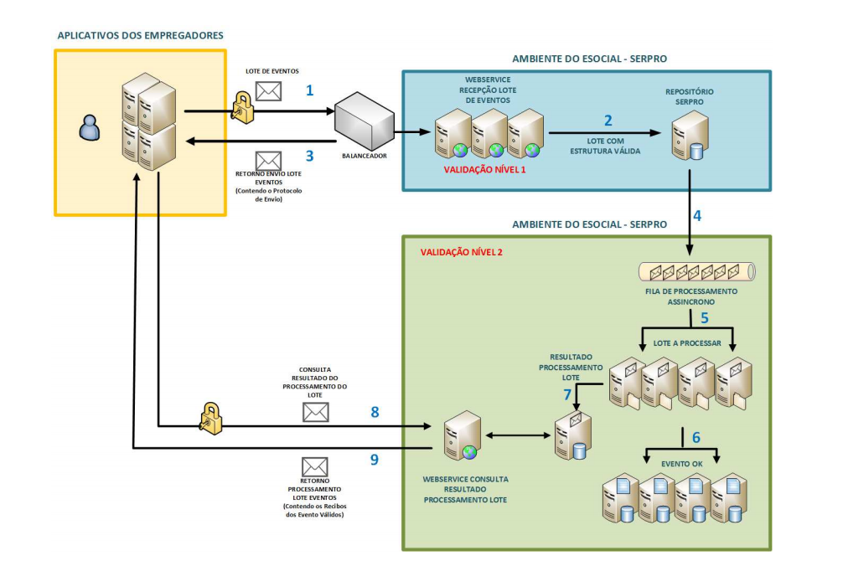
Arquitetura do projeto e-Social

Slide 12
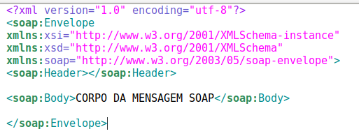
Envelope SOAP

Slide 13
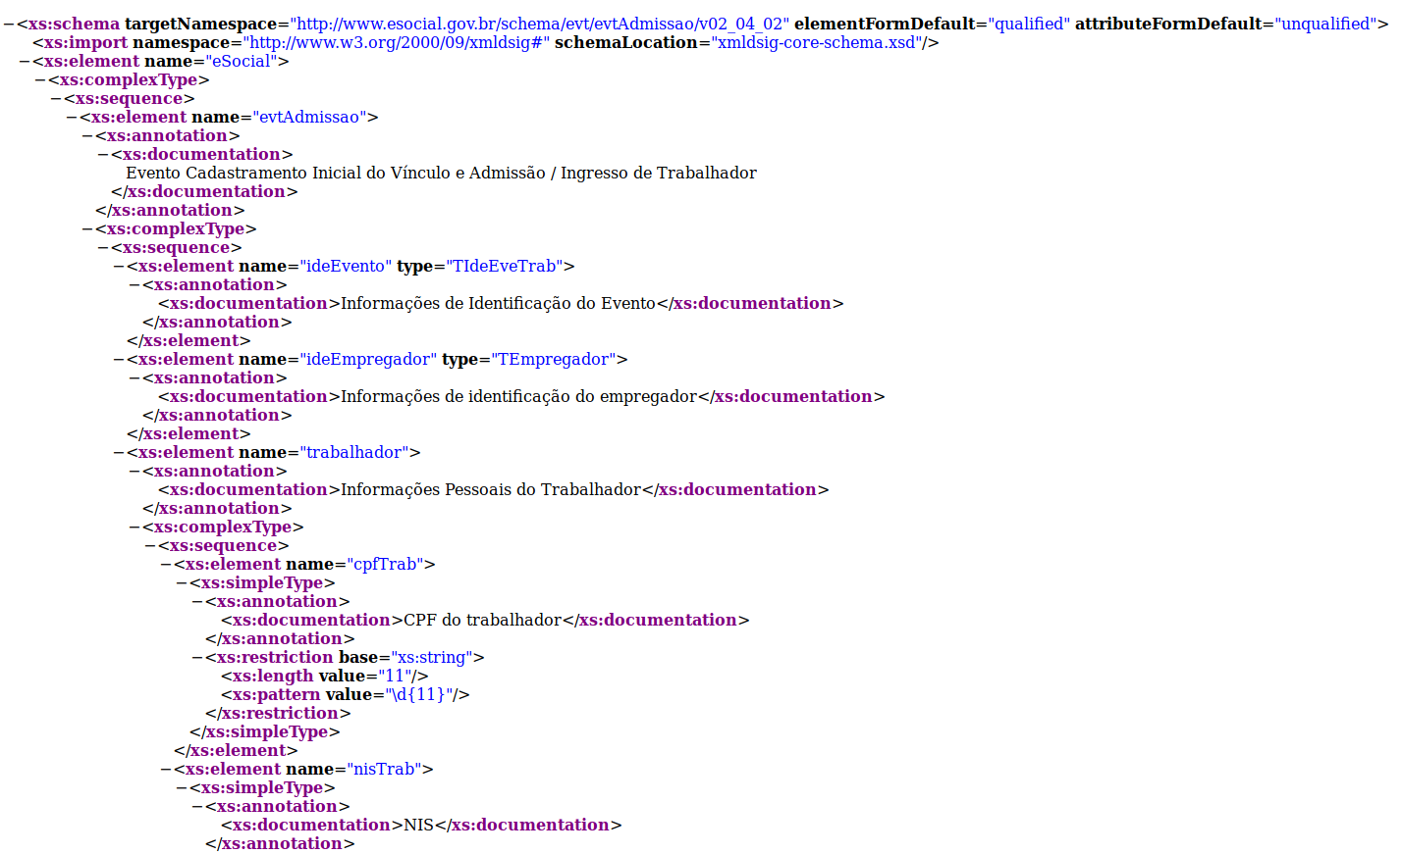
Esquema de validação

Slide 14
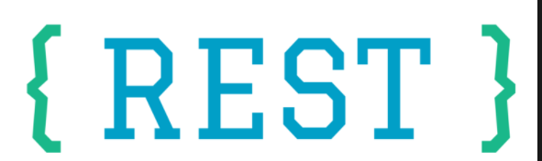
REST - Representational State Transfer

Slide 15
REST - O que é?
REST na verdade pode ser considerado como um conjunto de princípios, que quando aplicados de maneira correta em uma aplicação, a beneficia com a arquitetura e padrões da própria Web.
Ferreira, 2017

Slide 16

Como Surgiu?
Foi descrito por Roy Fielding, um dos principais criadores do protocolo HTTP, em sua tese de doutorado e que foi adotado como o modelo a ser utilizado na evolução da arquitetura do protocolo HTTP. (Ferreira, 2017)

Slide 17
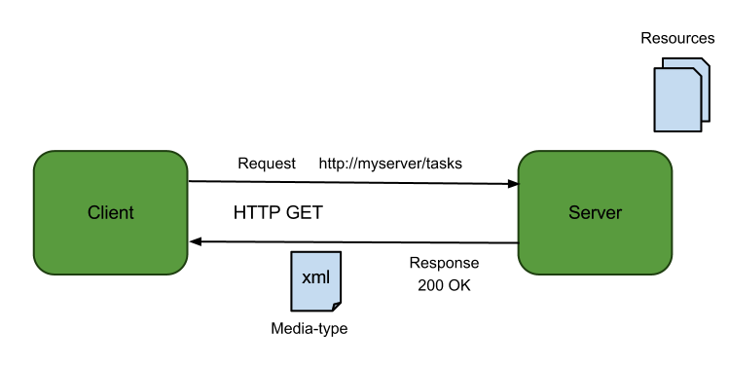
Arquitetura

Slide 18
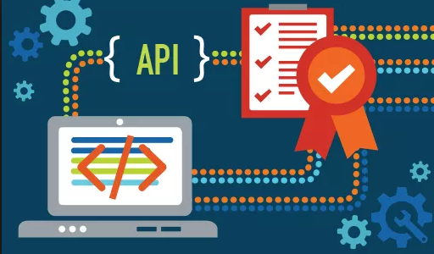
Vantagens
Agilidade;
Flexibilidade;
Praticidade;
Simplicidade;
Leveza;
Escalabilidade.

Slide 19
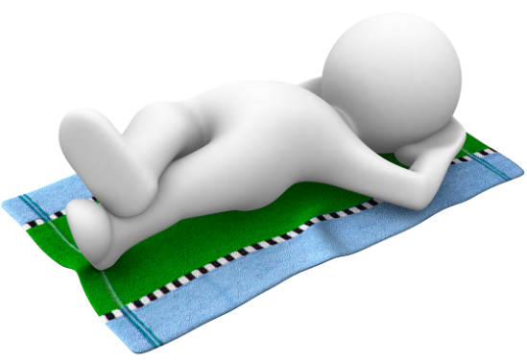
Desvantagens
Implementações "Lo-rest" ;
Limitações das linguagens de programação (recursos) ;
Under-fetching/ Over-fetching;
Flexibilidade (falta de entendimento).

Slide 20

Caso Prático - Portal da Transparência

Slide 21

Portal da Transparência - o que é?
Lançado pelo Ministério da Transparência e Controladoria-Geral da União em 2004, o Portal da Transparência do Governo Federal é um site de acesso livre, no qual o cidadão pode encontrar informações sobre como o dinheiro público é utilizado

Slide 22
APIs Públicas - Por que?
Entendemos que o REST é mais simples de ser utilizado, além de poder ser testado aqui mesmo no Portal. Além do mais, o REST costuma ser a escolha preferida dos desenvolvedores.
Controladoria Geral da União

Slide 23
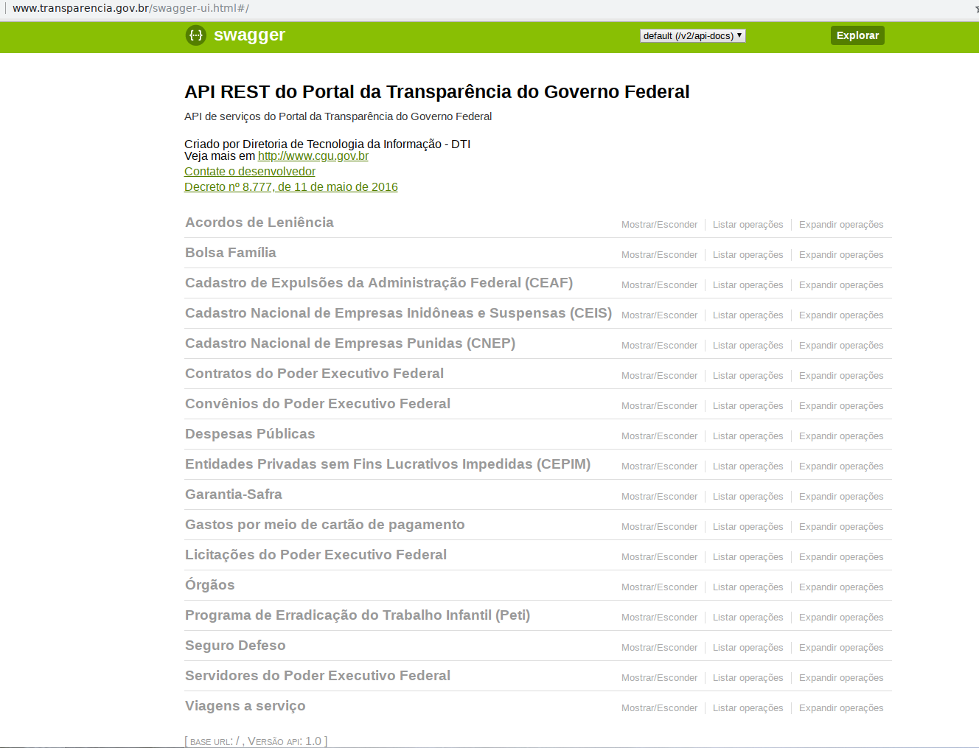
A documentação das APIs

Slide 24
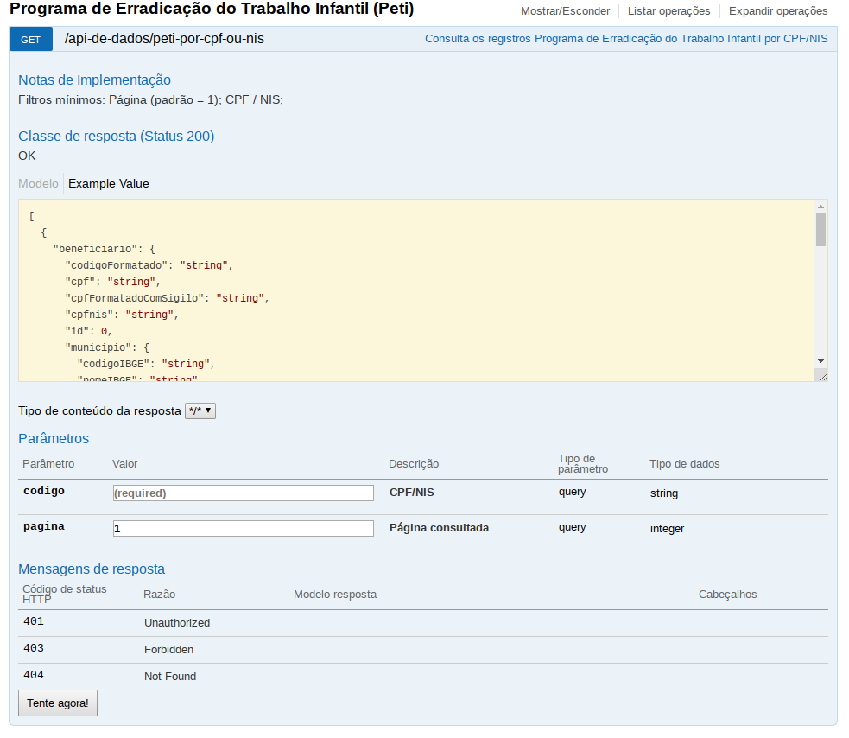
Detalhe

Slide 25
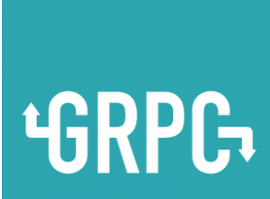

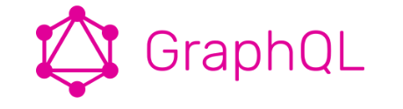

E o Futuro?
￼
￼

Slide 26

Duvidas??

Slide 27


carla.tonon@gmail.com
www.linkedin.com/in/carlatonon

Slide 28


